Slide 1
Contribution du LHyGeS
Evaluation des conditions initiales par assimilation de données
Objectif:
Faire une modélisation/prévision à partir de conditions initiales calées sur des observations.
Intérêt:
Modélisation/prévision des évènements à temps caractéristiques courts.
Ex: Echanges nappe-rivière lors d’une crue.
Procéder en deux étapes
1. Calage du modèle sur des chroniques.
2. Evaluation des conditions initiales à l’aide du modèle calé.

Slide 2
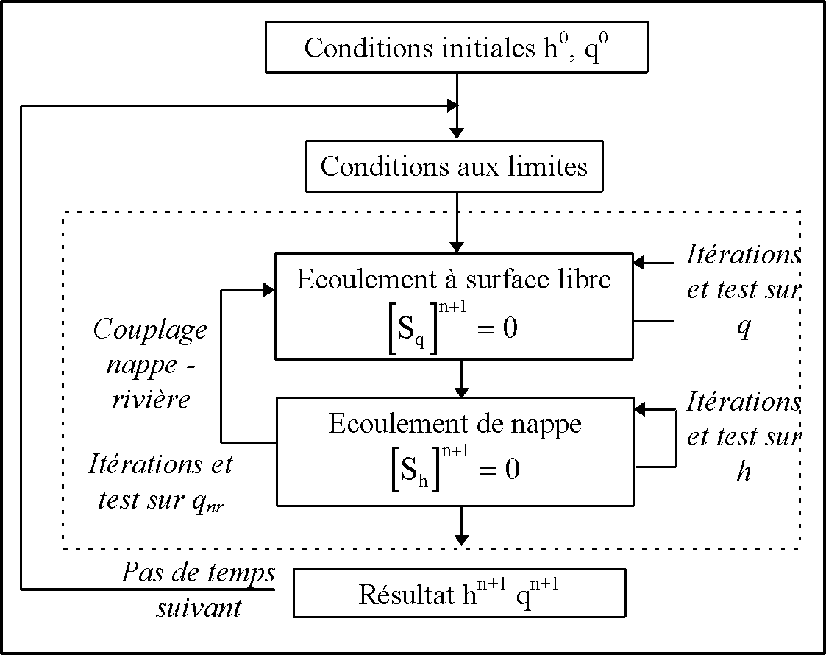
L’outil de simulation
Modèle de nappe
classique
Modèle rivière
de type
Muskingum
Modèle d’échange
standard

Slide 3
Calage du modèle par approche inverse
Trouver les paramètres tels que les variables calculées soient le plus proche possible des variables observées.
Minimisation par état adjoint
Permet de caler plusieurs milliers de paramètres dans un temps de calcul ‘raisonnable’.
Paramétrisation multi-échelle et adaptative
Aucun a priori sur la distribution des paramètres.
Le niveau de calage est fonction des informations disponibles.
Recherche d’un ensemble de solutions possibles
Le problème n’a pas de solution unique.
Faire des prévisions avec leurs incertitudes.

Slide 4
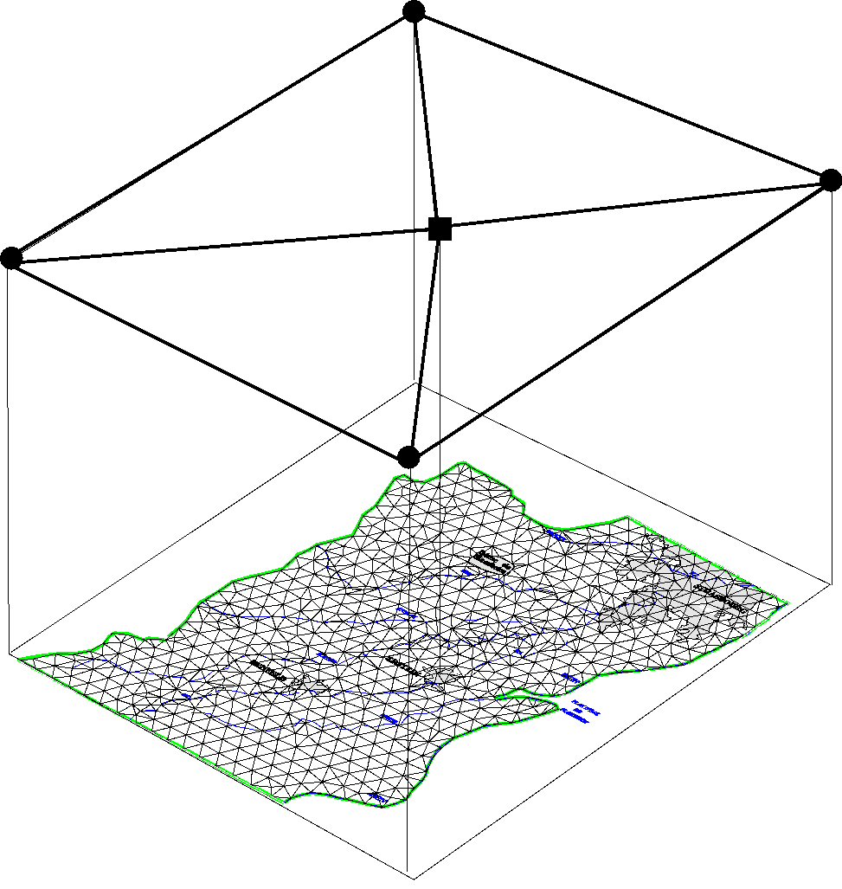
Paramétrisation Multi-Echelle
P_{1,0}
P_{1,opt}
P_{2,0}

Slide 5
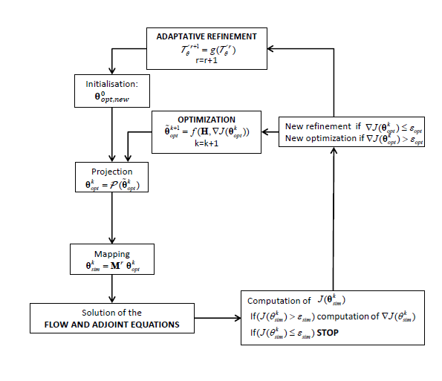

Slide 6
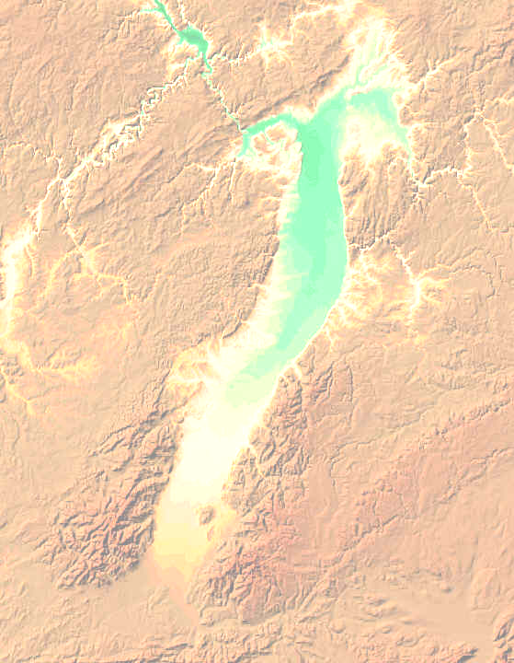
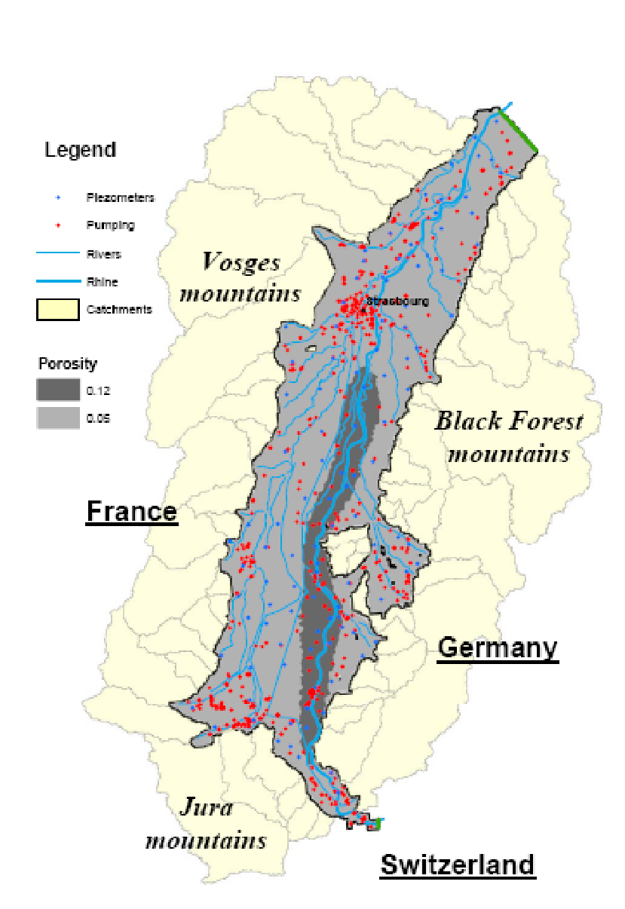

Slide 7
L’objectif de calage

Slide 8
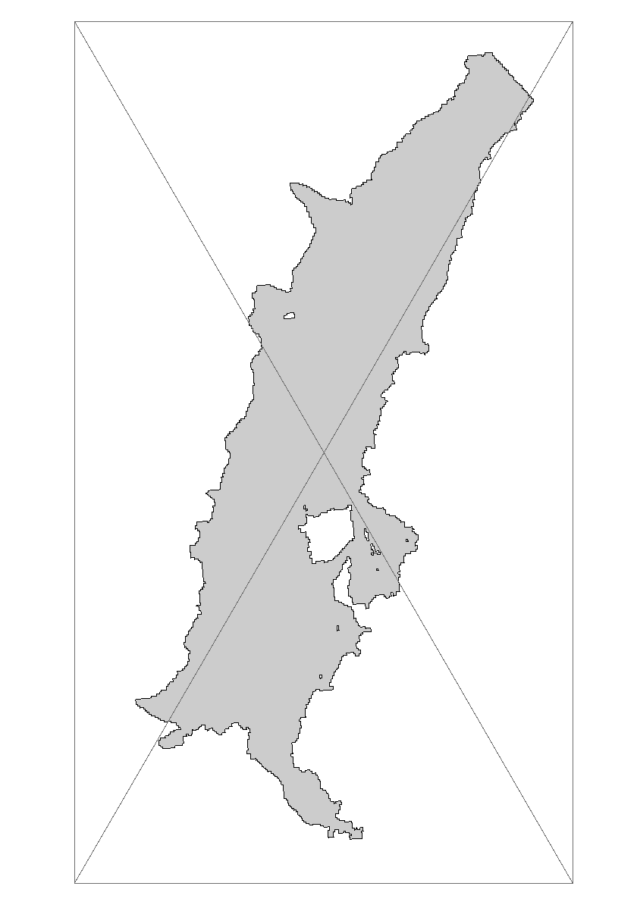
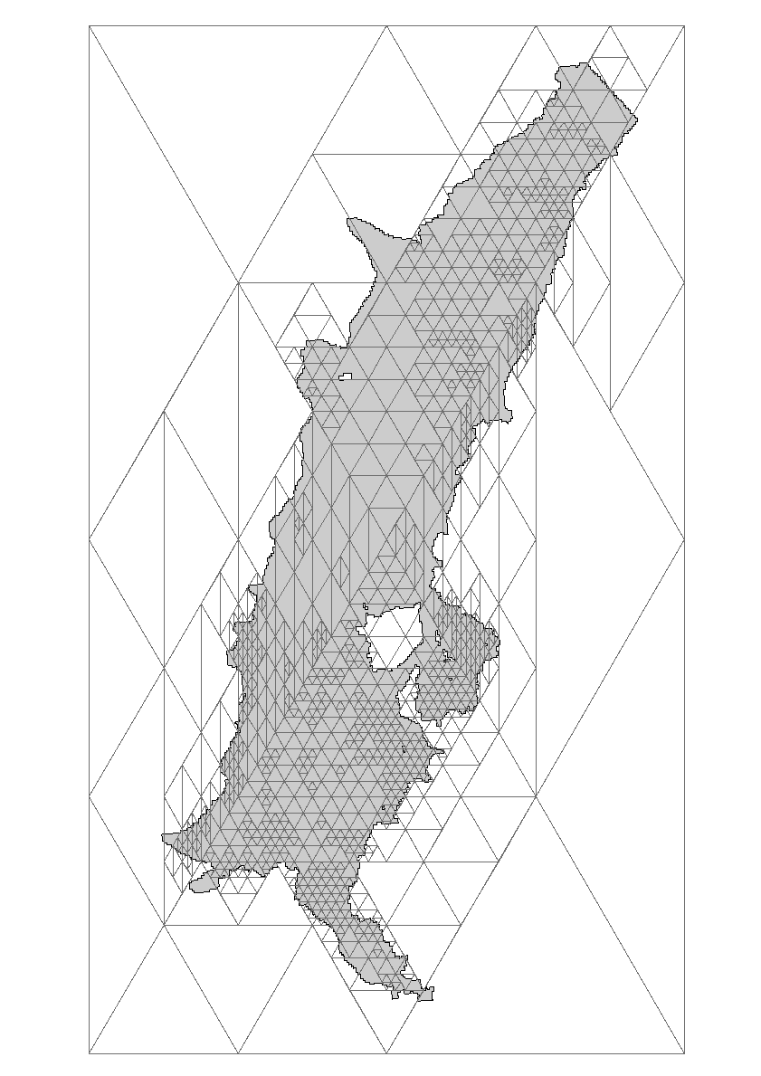

Slide 9
Synthèse de l’ensemble des calages
Hauteurs piézométriques moyennes.
Ecart-type à 48 mois (Hautes eaux)
Ecart-type à 126 mois
(Basses eaux)

Slide 10
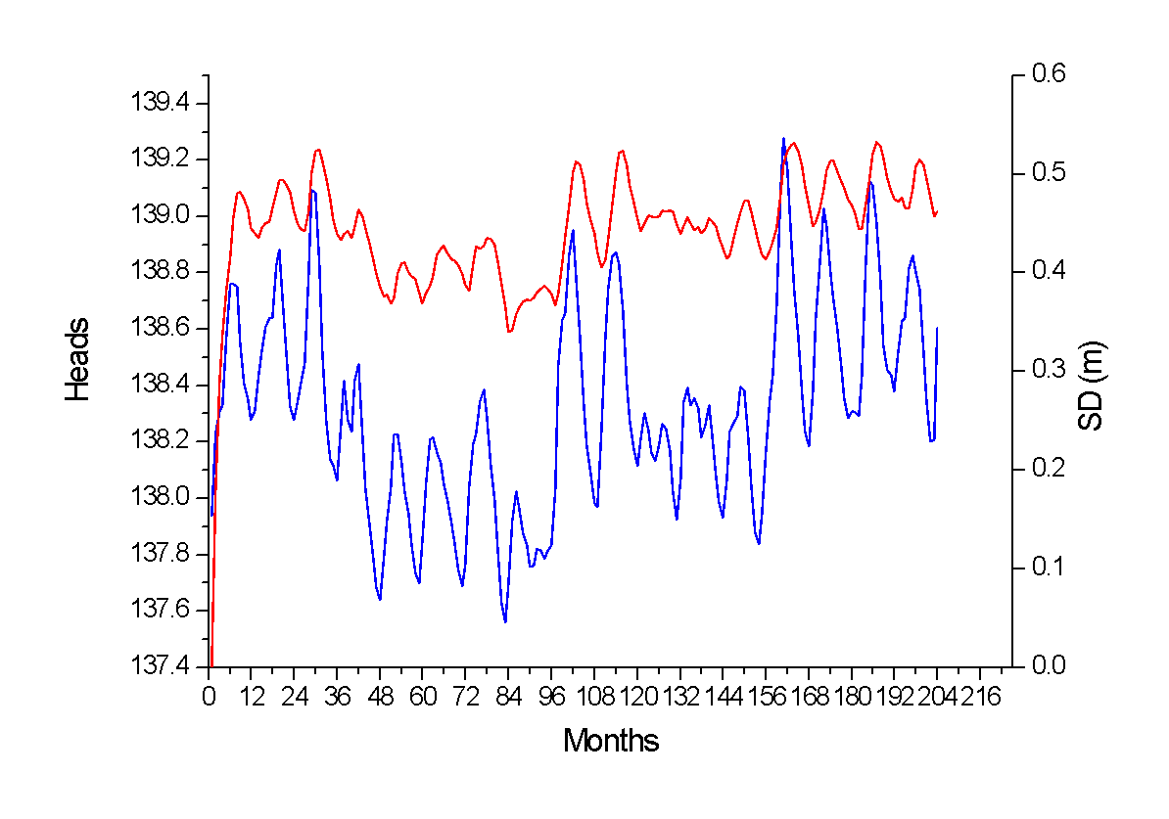
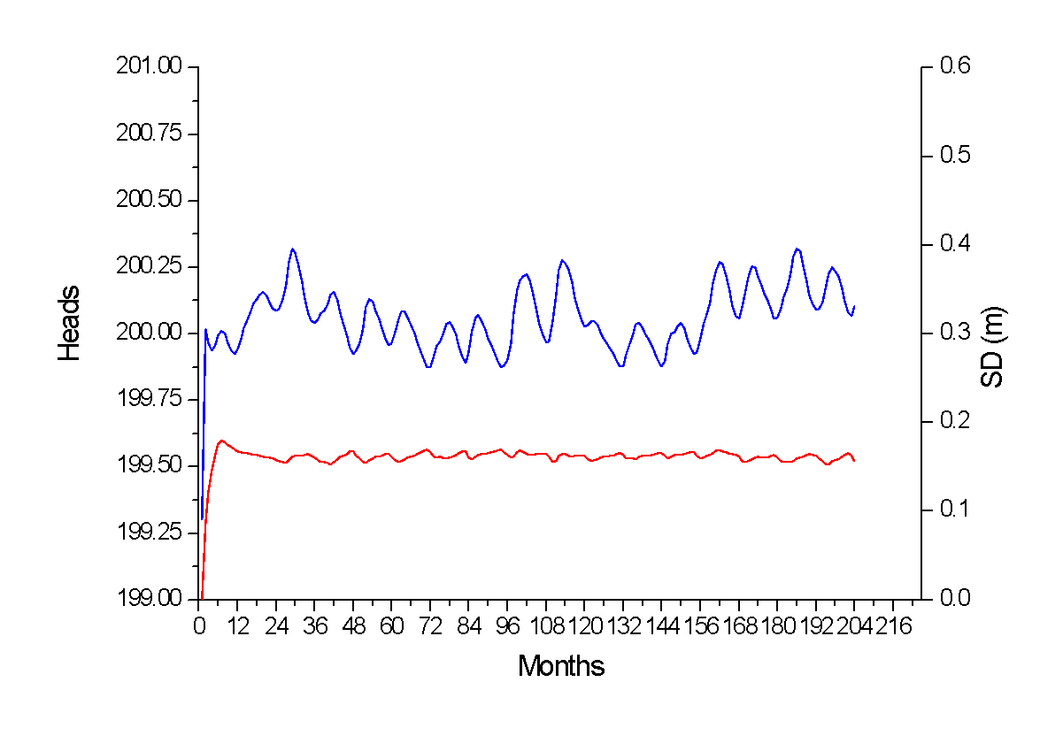
Chroniques des valeurs moyennes et des incertitudes.

Slide 11
Evaluation des conditions initiales
Disposer d’un ensemble de calages du modèle obtenu à partir d’un jeu de données.
2. Disposer d’observations au temps dit initial.
3. Trouver les conditions initiales minimisant
4. Utiliser l’état adjoint déjà connu (cf. procédure de calage).
ATTENTION: n est le nombre de mailles/noeuds du modèle .....

Slide 12
Evaluation des conditions initiales (idée d’une alternative....)
Disposer d’un ensemble de calages du modèle obtenu à partir d’un jeu de données.
2. Disposer d’observations au temps dit initial.
3. Propager les écarts modèle-observation initiale sur tout le domaine par une simulation en considérant ces écarts comme des variables et en imposant les écarts aux noeuds/mailles concernés.
4. Corriger la surface piezométrique.
ATTENTION : c’est tout neuf à ma connaissance .....

Slide 13
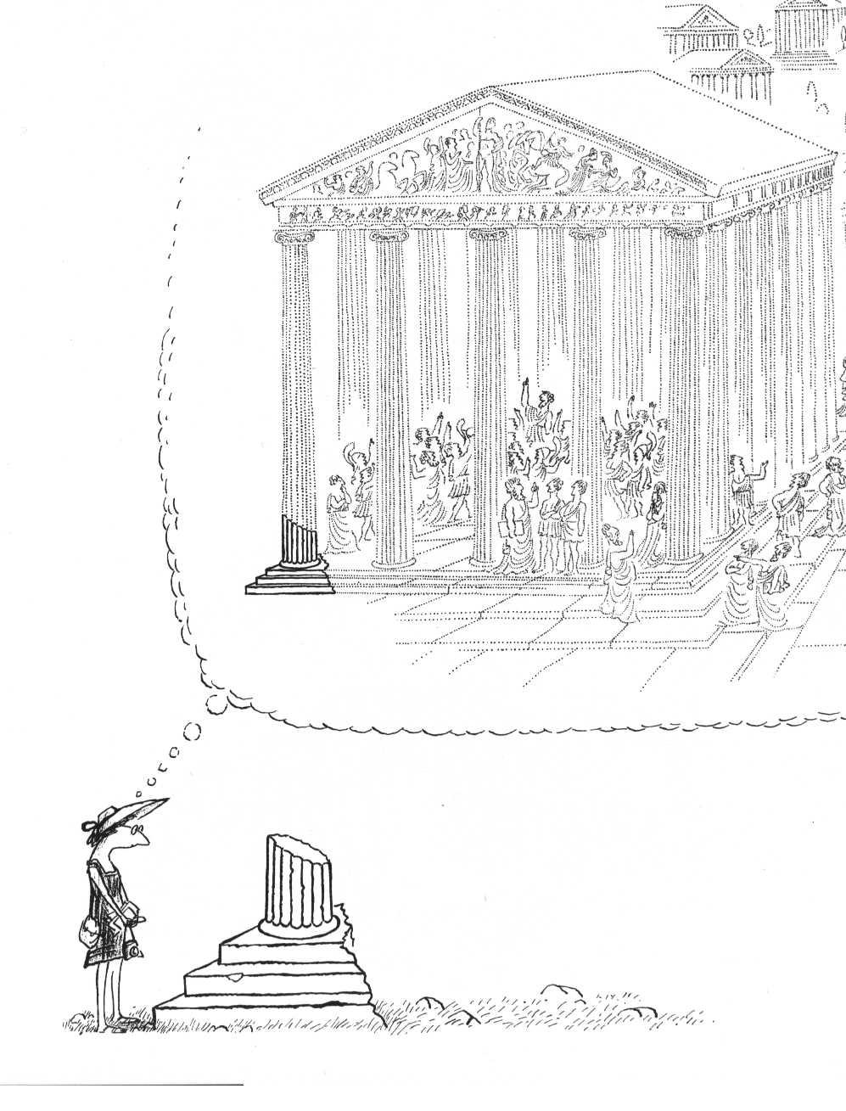
2. Definition of inverse methods
Ne jamais oublier …

